Slide 1
4D
4development
But du site : être une vitrine de mon activité, une carte de visite
me faire connaitre
présenter mes activités
expliquer les démarches
démontrer les gains vs les besoins
accroitre ma visibilité – témoignages, blogues, pensées
présentation de moi – spécificités, intérêts, histoire
contact
Doit être simple, sympathique,
Mots clés : Meta données :
David Coaching David Furrer
Développement Développement personnel Ethnorésilience
Désirs Coaching d’équipe Développement
Directions Ateliers fordevelopment
Dimensions Coaching de vie 4development
Dynamiques Résilience Development
Dreams Mentoring 4D
Devenir Conseil
Dextérité Formation
Démarche
Infos générales
Objectifs du site
Mots clés
Meta données

Slide 2
4D
4development
Architecture du site :
Accueil
Coaching
Mentoring
Résilience
Ateliers
A propos
Contact
Notes:
Le haut de page est le même pour tous les chapitres
Le titre devient blanc sous la souris
Si clic sur le titre, lien vers la page
Si clic sur 4D = page d’accueil
La zone de texte se situe sous les 4 chapitres de services
Le formulaire de contact se trouve en bas de chaque page
Le site est responding
Pour les pages Accueil et Contact, les blocs de textes sont séparés : texte - photo – texte – 4blocs – texte – prochain petit pas - formulaire
Pour les autres pages, il n’y a qu’un bloc de texte qui déroule vers le bas, avec des sous-chapitre écrit en 18 et blanc et à la fin, séparé, le prochain petit pas, puis, séparé, le formulaire
Toujours il y a le logo a gauche et le contact et les liens réseaux à droite
Clic sur les icones de réseaux = envoi sur les app concernées.
Tel possible directement et mail possible directement en cliquant sur le numéro et l’adresse mail, en ouvrant skype ou mail chez la personne qui clic, pas d’envoi direct possible
Format du numéro de teléphone a vérifier

Slide 3

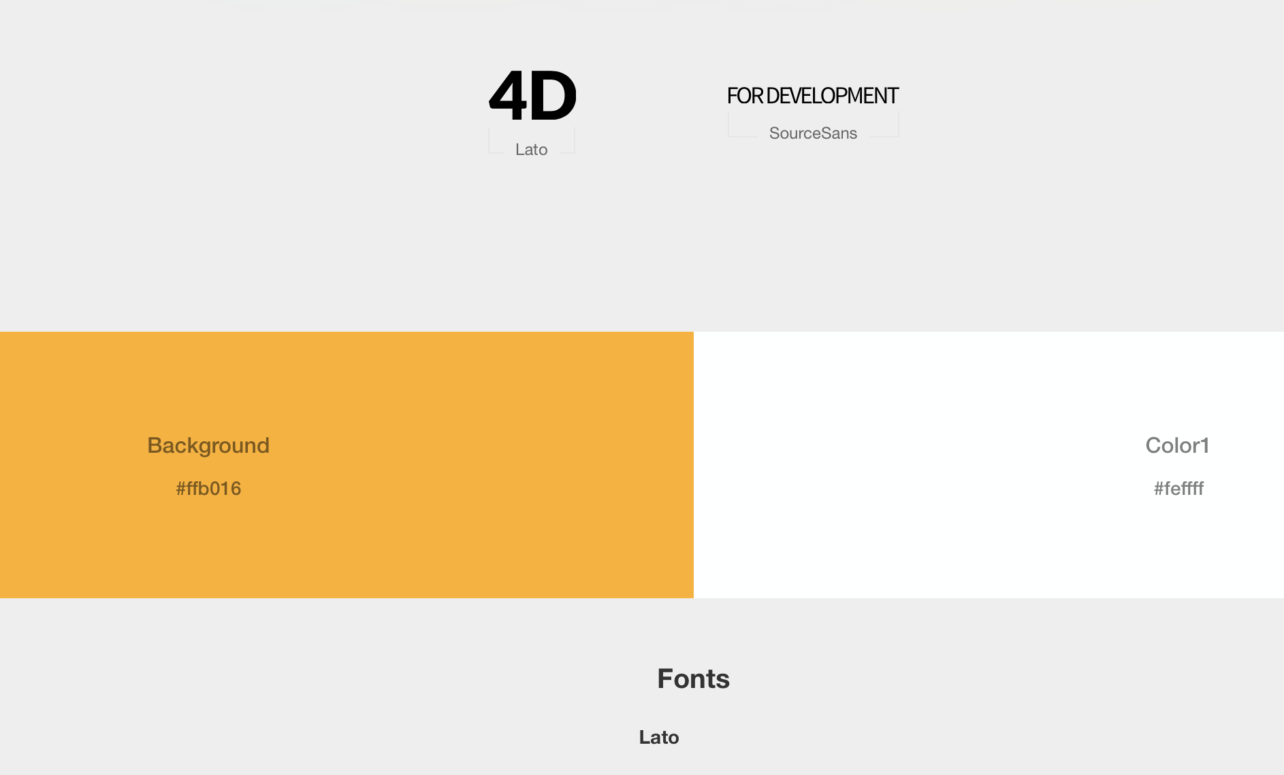
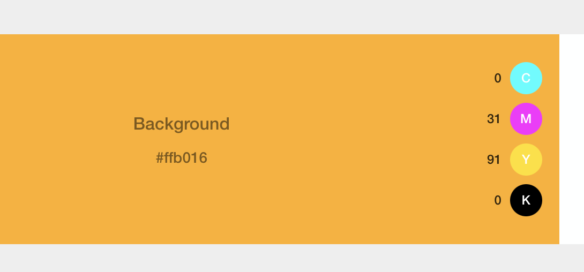

4D
4development
Logos
Notes:
Couleurs et polices

Slide 4





Accueil
A propos
Coaching
Mentoring
Résilience
Ateliers
Contact
S’affranchir du passé, vivre le présent, construire le futur.
Coaching
Mentoring
Résilience
Ateliers
Vous traversez une période compliquée, vous faites face à des difficultés professionnelles, votre projet n’avance plus …
Et si on allait plus loin ?
Je peux vous aider à surmonter les obstacles, clarifier vos intentions et atteindre vos objectifs.
Qu’elle que soit la direction ou la dimension que vous souhaité développer, mon accompagnement va mettre vos forces en mouvement.
Vous pourrez débloquer des situations et évoluer vers un monde professionnel ou personnel qui vous correspond.
scroll > …
Notes:
Page 0 – accueil
Les 4 blocs au centre reprennent les photos des 4 chapitres et si on clic dessus, on arrive sur la page concernée

Slide 5


Slide 6


Slide 7


